Slide 1
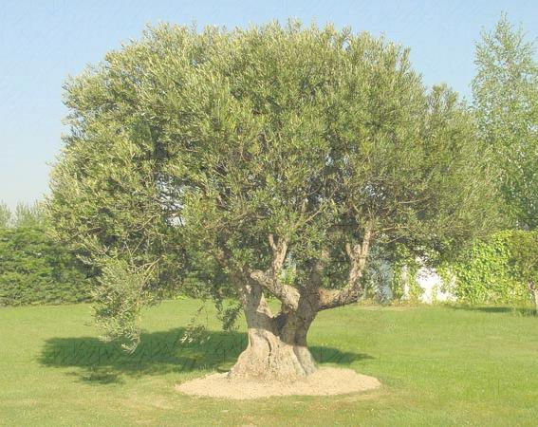
Strumenti e metodi per la tutela dell’olio extravergine di oliva
Sol & Agrifood
9 aprile 2013
Prof. Alberto Manelli
Direttore Generale

Slide 2
Strumenti e metodi per la tutela dell’olio extravergine di oliva
INTRODUZIONE
Su qualità e sicurezza alimentare si giocherà sempre più la partita dell’alimentare a livello internazionale.
Per l’Unione Europea:
la qualità rappresenta l’arma più potente dei produttori comunitari per vincere le sfide commerciali in un mondo sempre più globalizzato
la sicurezza alimentare e i riflessi sulla salute dei consumatori rappresenta una priorità che deve essere assicurata attraverso strategie in grado di integrare i vari ambiti di competenza comunitaria, tra cui la politica agricola comune, l’ambiente, la sanità pubblica, la tutela dei consumatori.
.

Slide 3
Strumenti e metodi per la tutela dell’olio extravergine di oliva
Sicurezza e qualità sono spesso minate da fattori di rischio o condizioni che influenzano la possibilità che si verifichi un evento dannoso (frode)
FRODE AGROALIMENTARE
ribasso dei prezzi al consumo dei prodotti agroalimentari
aumento della complessità delle filiere, costituite da una sempre più complessa rete di attori
limitato livello di sensibilizzazione del consumatore

Slide 4
Strumenti e metodi per la tutela dell’olio extravergine di oliva
ESEMPI
episodi fraudolenti veri e propri (scandalo metanolo nel vino, la mucca BSE, l’influenza aviaria)
presenza di ingredienti anomali, come quelli non consentiti perché non sicuri (tra i coloranti il Rosso Congo, alcuni dolcificanti non ammessi dalla UE)
presenza di ingredienti non dichiarati in etichetta (carne equina nelle lasagne)
impiego di materie prime difettose o talvolta nocive.
Sfiducia verso il sistema produttivo e i sistemi di controllo

Slide 5
Strumenti e metodi per la tutela dell’olio extravergine di oliva
IL TRIANGOLO DELLA FRODE
Motivazioni economiche e umane:
opportunità favorevole (disponibilità di materie prime a basso costo, uso di canali commerciali che sfuggono ai controlli, grado di probabilità che una frode possa essere scoperta, o scoperta troppo tardi)
auto-giustificazione (dare una valore giustificativo al comportamento nei confronti della collettività, valutare un presunto danno ricevuto e quindi vantare una sorta di credito nei confronti della società, considerare il fatto come passeggero o transitorio)
pressione ambientale (collegata a difficoltà finanziaria, difficoltà nei pagamenti da parte dei clienti. E’ cresciuta molto in relazione alla crisi )

Slide 6
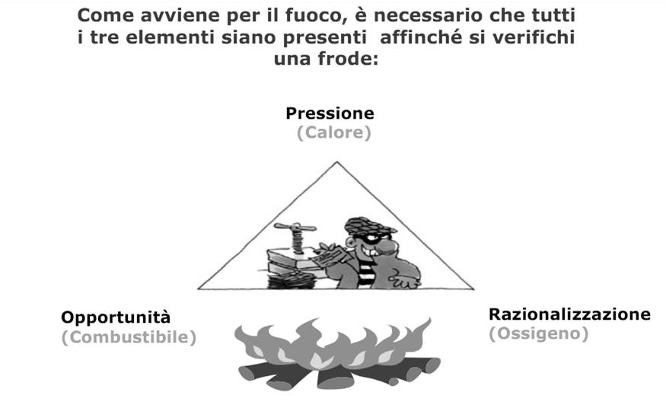
Strumenti e metodi per la tutela dell’olio extravergine di oliva
IL TRIANGOLO DELLA FRODE
Le tre concause spingono l’autore a mettere in atto un disegno fraudolento

Slide 7
Strumenti e metodi per la tutela dell’olio extravergine di oliva
IL MERCATO DELL’OLIO DI OLIVA
Organizzazione dell’offerta fraudolenta:
produzione di oli contraffatti (miscelati) destinati al grande circuito commerciale, che implica quindi l’acquisizione, la trasformazione ed il confezionamento di grandi partite di prodotto
produzione su scala minore, destinata ad essere direttamente venduta al consumatore finale, generalmente “porta a porta” (in forte ridimensionamento)
Leve che muovono il mercato degli oli anomali, che rispondono alla richiesta di prodotti da consumo a costi bassi:
disponibilità di materie prime a basso costo
disponibilità di metodi di produzione fraudolenti
Prezzo come elemento spia su cui basare le azioni di controllo

Slide 8
Strumenti e metodi per la tutela dell’olio extravergine di oliva
SISTEMA DI ALLERTA
Sotto il coordinamento dell’ICQRF e in collaborazione con UNAPROL
Sistema di allerta per la prevenzione del rischio di frodi per il settore olivicolo tramite il monitoraggio dei prezzi dei prodotti oleari (extravergine di oliva e a qualità regolamentata) commercializzati con ribassi anomali

Slide 9
Strumenti e metodi per la tutela dell’olio extravergine di oliva
SISTEMA DI ALLERTA
Software messo a punto dall’INEA che restituisce una proiezione del prezzo al consumo delle diverse tipologie di prodotto del paniere bersaglio partendo dal prezzo all’origine e considerando i costi di certificazione, imbottigliamento e distribuzione (fonte UNAPROL)
Il software calcola in automatico la soglia di tolleranza data dalla decurtazione del 30 % del prezzo del prodotto finale commercializzato e rileva (via web) i prezzi dei prodotti commercializzati dalla GDO più bassi di tale soglia (individuata per tipologia di bene del paniere bersaglio e per area geografica) inviando un segnale di Allerta
Segnale trasmesso all’ICQRF che verifica le anomalie rilevate dal software
Ad anomalie riscontrate : Panel test e analisi di laboratorio chimico-fisica

Slide 10
Strumenti e metodi per la tutela dell’olio extravergine di oliva
PROCEDURA PER LA RILEVAZIONE DI RIBASSI ANOMALI
Prezzo prodotto all’origine
Indice moltipli-catore
Proiezione prezzo al consumo
Va aggiunto al prezzo all’origine per avere il prezzo del prodotto finale commercializzato (comprende: costi di certificazione, imbottigliamento e distribuzione - UNAPROL)
Rilevazione fenomeni anomali
Il software rileva i prezzi dei prodotti commercializzati più bassi della soglia di tolleranza individuata per tipologia di bene del paniere bersaglio e per area geografica, inviando un segnale di Allerta
Prezzo merce nuda franco azienda (UNAPROL)
Paniere bersaglio
Olio extra vergine di oliva italiano
Olio extra vergine di oliva comunitario ed extra comunitario
Olio extra vergine di oliva italiano a qualità regolamentata (DOP, IGP e BIO)
Altri oli
Verifica anomalie
L’ICQRF verifica le anomalie rilevate dal software
Viene calcolata in automatico dal software decurtando di una % il prezzo del prodotto finale commercializzato. Tale proiezione viene indicata come soglia di tolleranza
Ad anomalie riscontrate : Panel test e analisi di laboratorio chimico-fisica
che viene trasmesso all’ICQRF

Slide 11
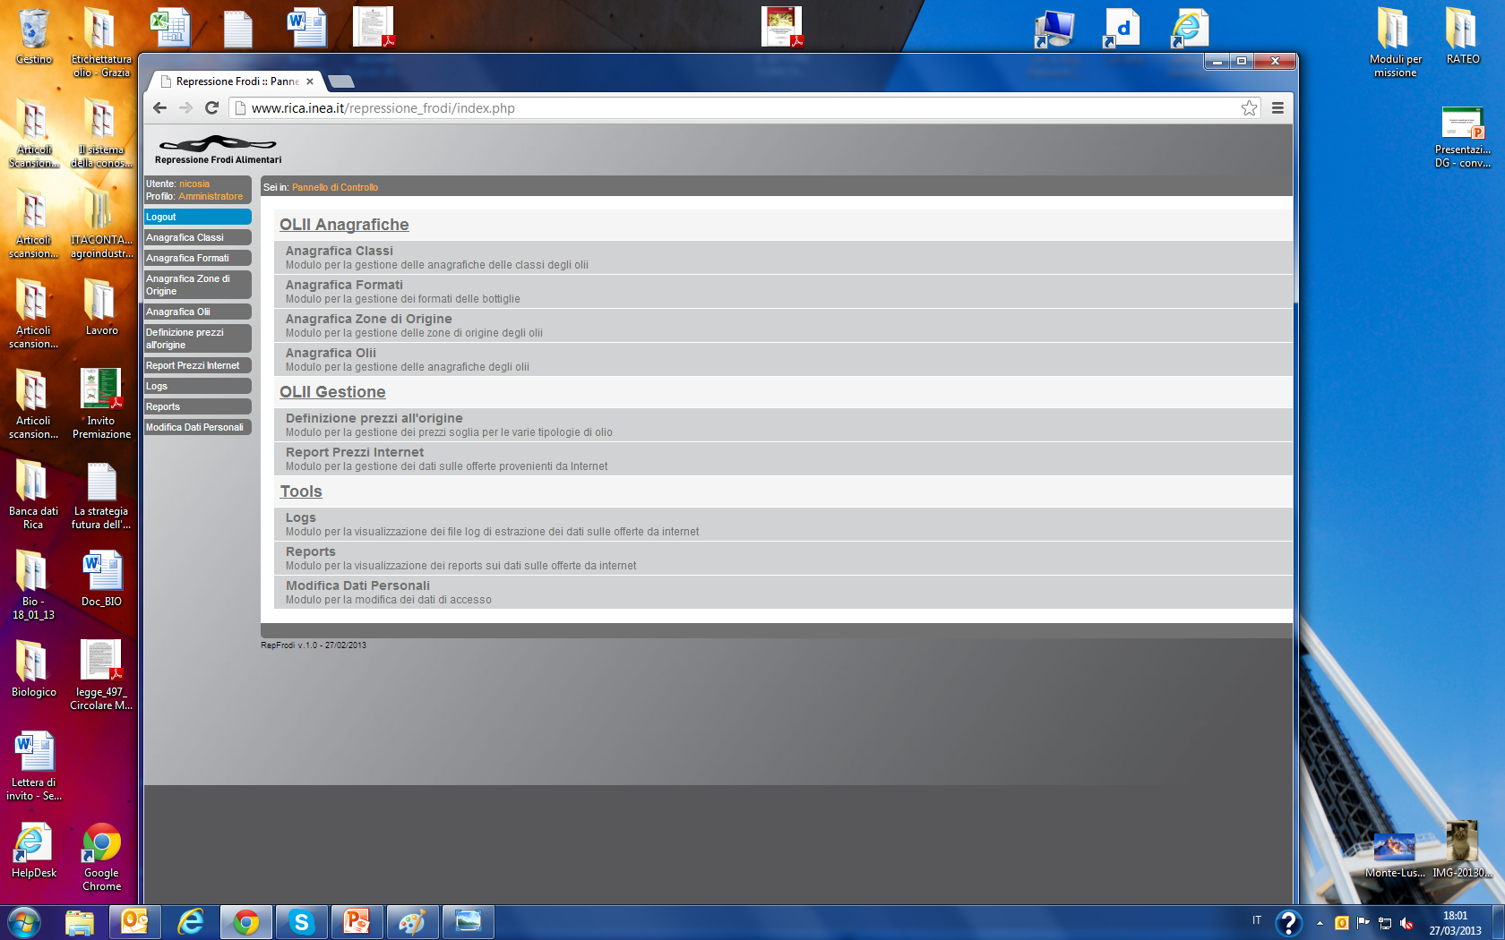
Strumenti e metodi per la tutela dell’olio extravergine di oliva
SOFTWARE – HOME PAGE

Slide 12
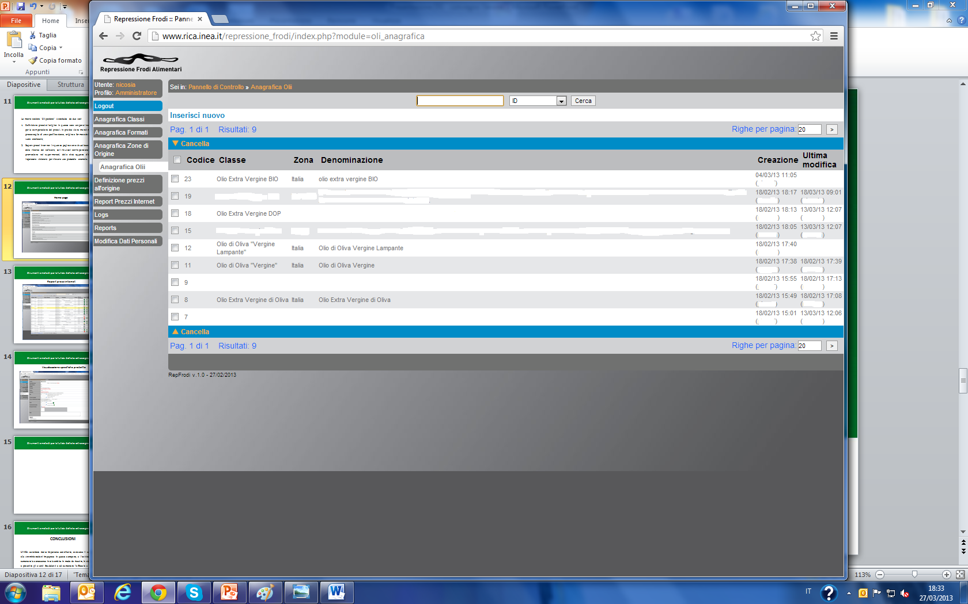
Strumenti e metodi per la tutela dell’olio extravergine di oliva
SOFTWARE – ANAGRAFICA OLI

Slide 13
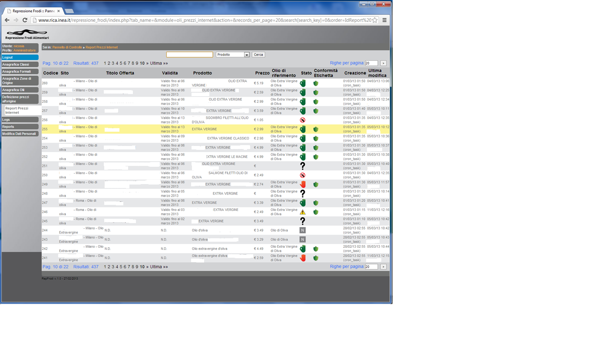
Strumenti e metodi per la tutela dell’olio extravergine di oliva
SOFTWARE – REPORT PREZZI

Slide 14
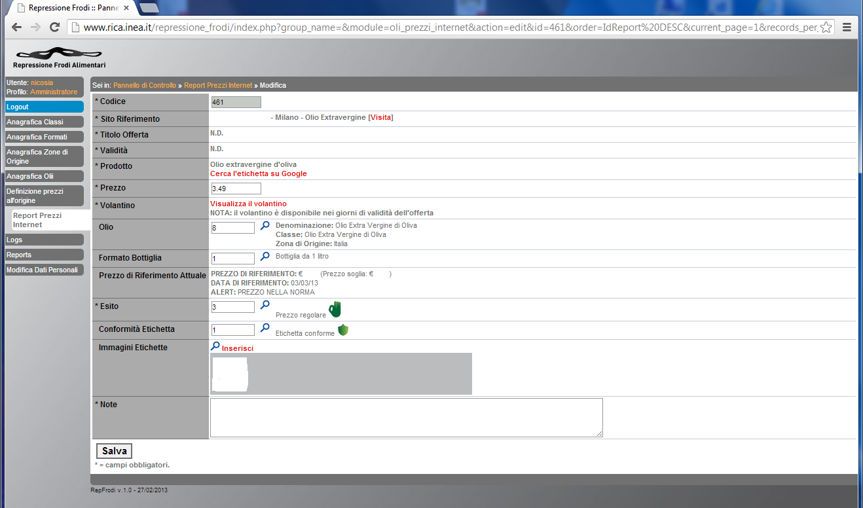
Strumenti e metodi per la tutela dell’olio extravergine di oliva
SOFTWARE – VISUALIZZAZIONE SPECIFICHE PRODOTTO

Slide 15
Strumenti e metodi per la tutela dell’olio extravergine di oliva
PROCEDURA INFORMATICA - PUNTI DI FORZA
Permette di:
discriminare i segnali di rischio vero da falsi allarmi
verificarne la plausibilità in relazione al contesto temporale e geografico
monitorare la frequenza degli eventi fraudolenti
analizzare le etichette per verificarne la rispondenza alla normativa vigente
catalogare le etichette non a norma in una banca dati
Attualmente attiva su alcune aree scelte nel Nord, Centro e Sud Italia
Dopo un periodo di sperimentazione il sistema sarà ampliato a tutto il territorio nazionale.

Slide 16
Strumenti e metodi per la tutela dell’olio extravergine di oliva
PROCEDURA INFORMATICA - PUNTI DI DEBOLEZZA
Non sempre un prezzo basso è indice di frode:
azione di marketing del punto vendita attraverso la promozione di prodotti civetta
smaltimento di prodotto invenduto prima dell’arrivo sul mercato di quello di nuova produzione e quindi di una strategia di prevenzione delle perdite
ecc
Tuttavia rappresenta uno strumento che può offrire degli utili spunti per concentrare in maniera più mirata (e quindi efficiente) i controlli ad opera delle amministrazioni competenti, riducendone i costi e aumentandone l’efficacia.

Slide 17
Strumenti e metodi per la tutela dell’olio extravergine di oliva
ULTERIORI RILEVAZIONI (FATTORI DI RISCHIO)
Prezzi all’origine in alcuni mercati internazionali:
• olio extra vergine d’oliva provenienza Spagna (piazze di Málaga, Jaén)
olio extra vergine d’oliva provenienza Grecia (piazze di Kalamata e Creta)
• olio di nocciole provenienza Turchia
• olio di arachide provenienza estera
Prezzi di alcune tipologie di prodotti oleari specifici:
• olio di semi di arachide
• olio lampante di oliva
• olio di girasole
• olio di colza
• olio di oliva raffinato

Slide 18
Strumenti e metodi per la tutela dell’olio extravergine di oliva
ULTERIORI ANALISI PREVISTE
Catalogazione e analisi delle etichette irregolari presenti nella banca dati implementata
rilevazione e analisi dei costi di produzione per i prodotti del paniere bersaglio attraverso un’indagine campionaria (questionario) su un campione rappresentativo di aziende
rilevazione e analisi del costo di produzione per l’imprenditore agricolo (banca dati RICA dell’IINEA)
confronto con i costi di produzione di altri Paesi competitor.

Slide 19
Strumenti e metodi per la tutela dell’olio extravergine di oliva
CONSIDERAZIONI FINALI
Obiettivo finale:
Supporto all’analisi del rischio di frodi che l’Ispettorato opera per prevedere, individuare e valutare i possibili fattori di rischio e attuare un programma di gestione idoneo a prevenire i comportamenti fraudolenti
Questi possono infatti causare dei danni a:
operatori onesti, a causa della sleale concorrenza da parte di soggetti con comportamenti illeciti
reputazione dei prodotti di qualità, per la presenza sul mercato di prodotti evocanti caratteristiche merceologiche non possedute
consumatori, che acquistano prodotti commercialmente inferiori alle loro aspettative o, in casi estremi, pericolosi per la salute.

Slide 20
Strumenti e metodi per la tutela dell’olio extravergine di oliva
GRAZIE PER LA CORTESE ATTENZIONE

